Slide 1
Прибор для измерения погоды: Штормгласс
МОУ СОШ №28 г.о. Люберцы
Работу выполнил: Жевнов давид Вадимович 8А
Руководитель: дмитриева евгения Сергеевна
2022

Slide 2
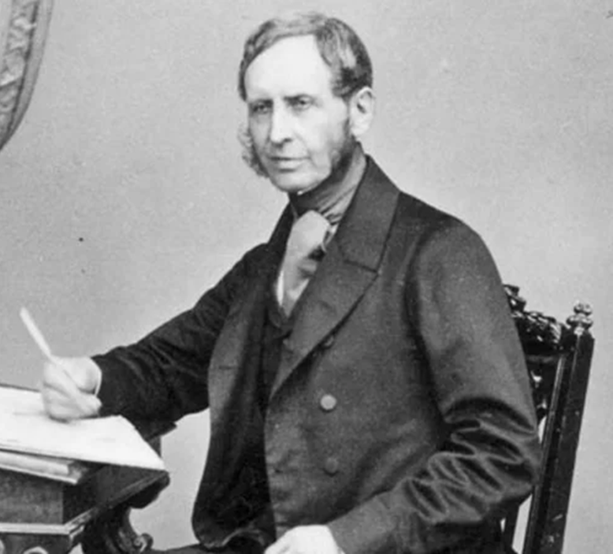
Историческая справка
Здесь надо описать откуда взялся штормгласс и зачем его использовали (найти всё в интернете). Подсказка: его использовали на кораблях, чтобы определять погоду и предсказывать бурю
Здесь рассказать про Роберта Фицроя (что он сделал для изготовления штормгласса?)

Slide 3
Рецепт изготовления штормгласса
С использованием очищенной камфары:
15,56 г камфары
11,66 г нитрата калия
7,78 г хлорида аммония
56,7 мл воды
75,08 мл 96% этилового спирта
С использованием аптечного камфорного спирта:
8,0 г камфары
11,66 г нитрата калия
7,78 г хлорида аммония
56,7 мл воды
75,08 мл камфорного спирта
Сюда вставить картинку аптечного камфорного спирта

Slide 4
Откуда взять камфору?
Выделить её из аптечного камфорного спирта (10%)!
Сюда вставить методику выделения камфоры (см. в вордовском файле). По пунктам. Красиво!!
Сюда вставить фотографии Давида того, как он выделял камфору
Сюда вставить фотографии Давида того, как он выделял камфору

Slide 5
Прибор работает!
Это я оформлю сама

Slide 6
Почему он работает?
Это я оформлю сама

Slide 7
Список литературы
Это я оформлю сама

